Slide 1
목차
프로그래밍 기본 지식
주석
함수
Main 함수
Printf 함수
형식문자열

Slide 2
프로그래밍에 관한 기본 지식

Slide 3
프로그래밍이란?
프로그램(program)
컴퓨터를 실행시키기 위해 차례대로 작성된 명령어 모음
프로그래밍(programming)
프로그램을 만드는 작업
코딩(coding)
프로그램의 명령어를 작성하는 행위
프로그래밍 언어(programming language)
프로그램 작성을 위해 인위적으로 만들어낸 언어
C, C++, C#, Java, JavaScript, Python 등
프로그래밍 언어는 각자의 개성과 장단점이 있다.

Slide 4
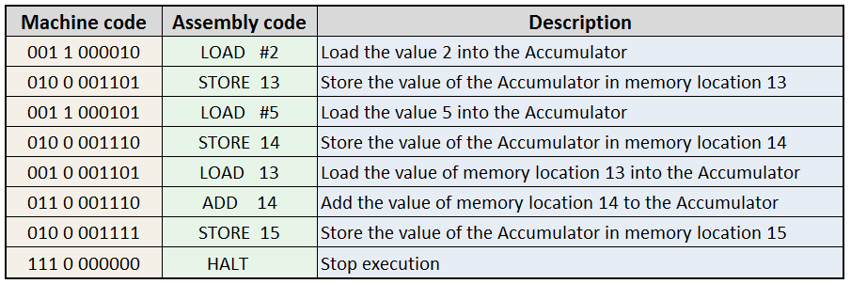
프로그래밍 언어의 종류
기계어(machine language)
2진 숫자(binary digit, 0과 1)로 나타낸 언어
어셈블리어(Assembly Language)
기계어를 1:1로 대응하는 단어로 바꿔 놓은 언어. 번역이 간단하다.

Slide 5
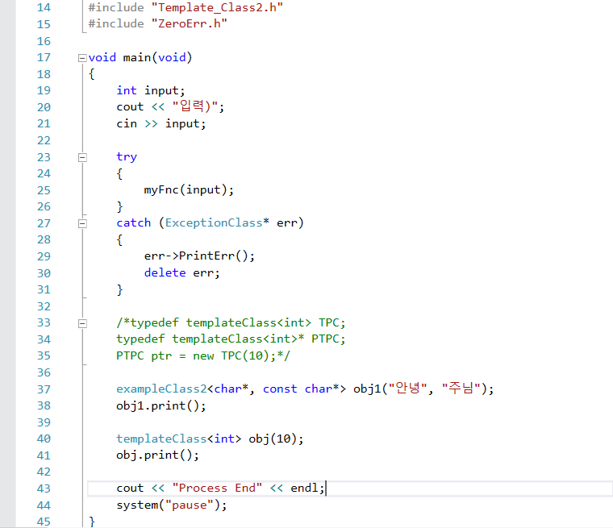
프로그래밍 언어의 종류
고급 언어(High-Level Language)
사람이 사용하기 편하도록 수식 등을 사용하는 언어.
대부분의 프로그램은 고급 언어로 만든다.

Slide 6
프로그램이 만들어지는 과정

Slide 7
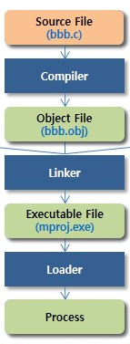
C 프로그램의 개발 및 실행 과정(수정)
소스 파일(source code) 작성
.c 확장자를 갖는 파일 작성
컴파일(Compile)
소스 코드를 기계어로 번역하여 오브젝트 파일 생성
컴파일을 수행하는 프로그램을 컴파일러라고 함
링크(Link)
오브젝트 파일들을 연결해서 실행파일 생성
이런 역할을 하는 프로그램을 링커라고 함
로드(Load)
실행 파일을 메모리에 적재해서 구동 시키는 단계
이런 역할을 하는 프로그램을 로더라고 함
프로세스(Process)
현재 실행 중인 기계어 프로그램.

Slide 8
프로그램의 동작 원리

Slide 9
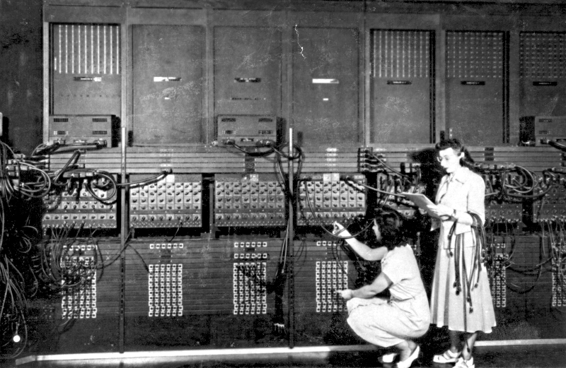
폰 노이만 구조
이전의 컴퓨터는 전선을 꽂는 방식이었다.
최초의 컴퓨터로 불리는 ENIAC은 이 방식으로 작동되었다.

Slide 10
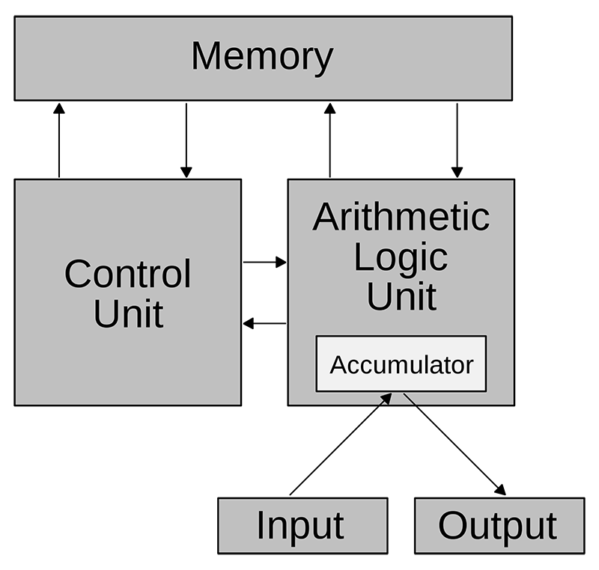
폰 노이만 구조
전기적 정보를 저장할 수 있는 수단을 사용하자!
메모리에 프로그램을 저장하고, 저장된 명령을 하나씩 가져와서 CPU가 수행.

Slide 11
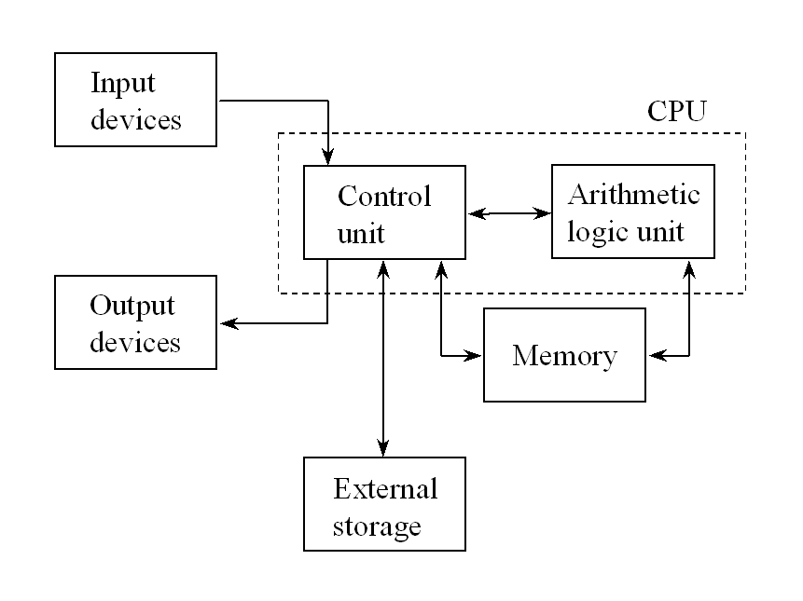
폰 노이만 구조
현대 컴퓨터는 훨씬 복잡해졌지만 모두 폰 노이만 구조를 따른다.

Slide 12
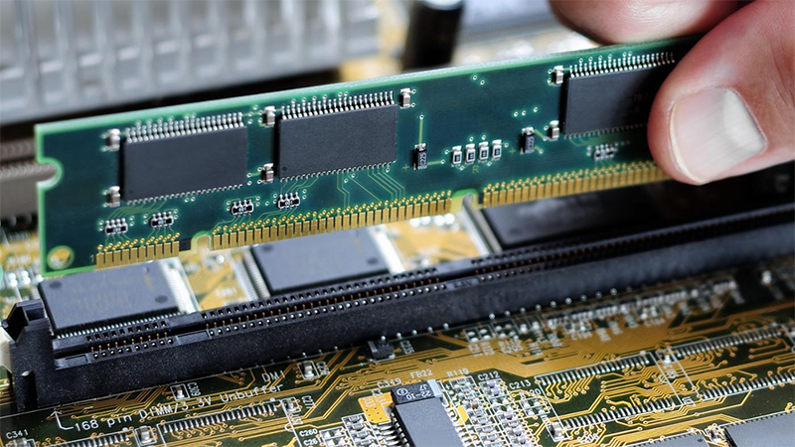

메모리(주 기억 장치)
전기가 차단되면 데이터가 증발한다.

Slide 13
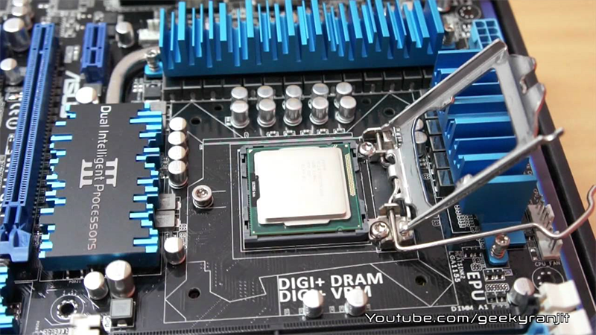
CPU(Central Processing Unit)
컴퓨터의 두뇌에 해당한다.

Slide 14
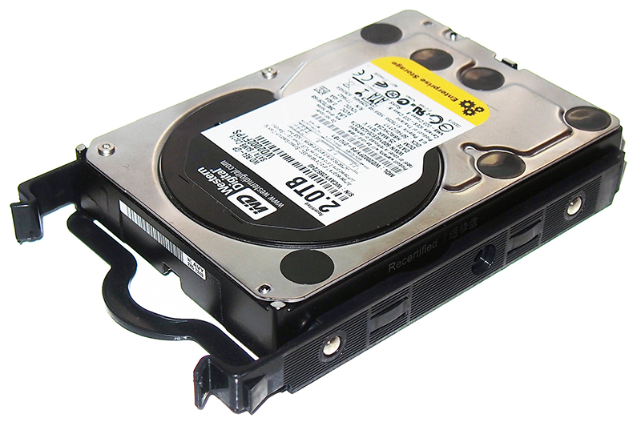
보조 기억 장치(하드 디스크 등)
휘발성인 메모리 대신 데이터를 오랫동안 저장할 수 있는 장치.

Slide 15
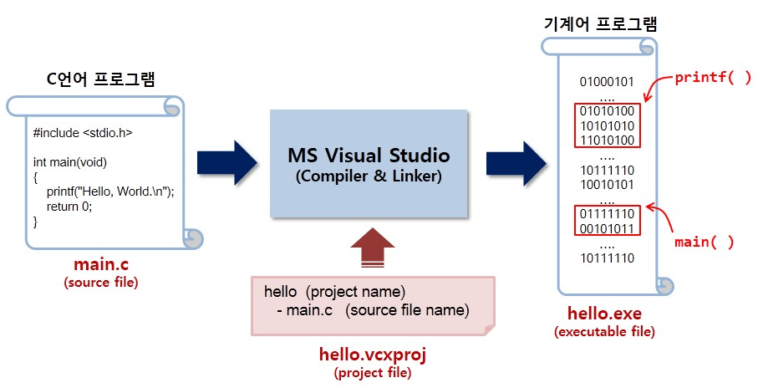
프로그램의 동작 원리
1. 컴파일, 링크 과정을 통해 소스 파일로부터 실행 파일을 만든다.

Slide 16
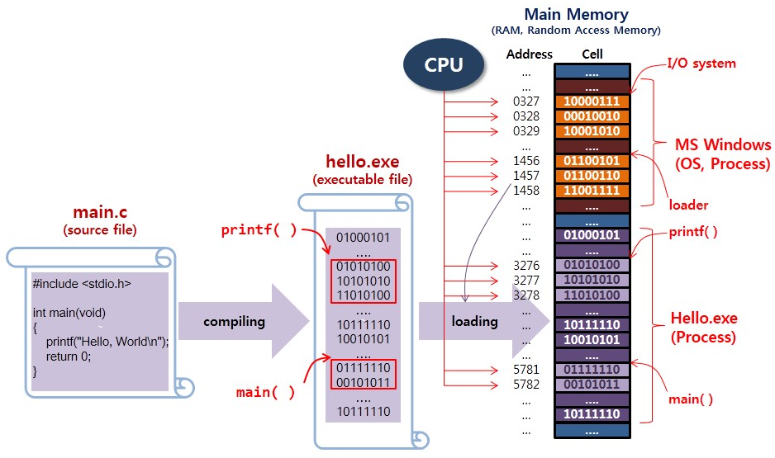
프로그램의 동작 원리
2. 메모리에 적재 시킨 후, CPU가 이를 수행한다.

Slide 17
프로그램의 동작 원리
3. CPU가 프로그램 내의 명령어에 따라 컴퓨터를 동작 시킨다.

Slide 18
C 언어 시작하기

Slide 19
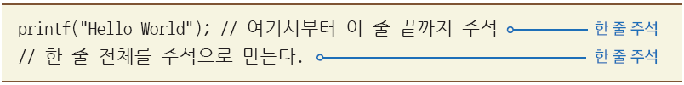
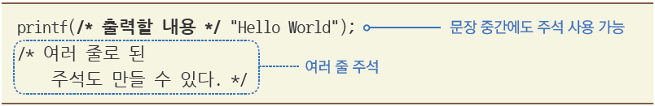
주석(Comment)
한 줄 주석
//부터 해당 줄의 끝까지를 주석으로 간주
여러 줄 주석
/*부터 */까지를 주석으로 간주

Slide 20
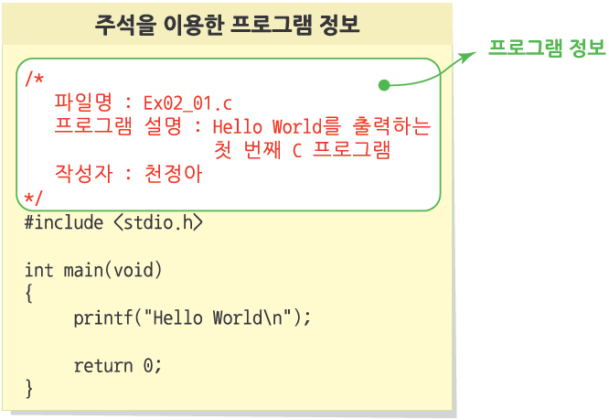

주석의 사용
프로그램 전체에 대한 간략한 정보를 제공하기 위한 목적으로 사용
프로그램 코드 중 특정 문장이 수행되지 않도록 하려면 주석 처리

Slide 21
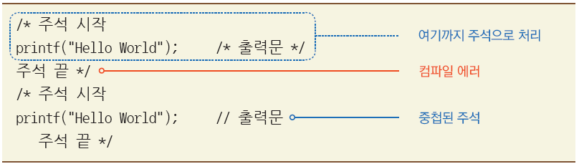
주석 사용 시 주의사항
/* */로 된 주석은 중첩해서 사용할 수 없음

Slide 22
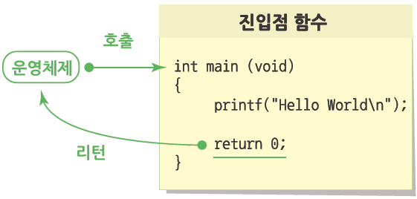
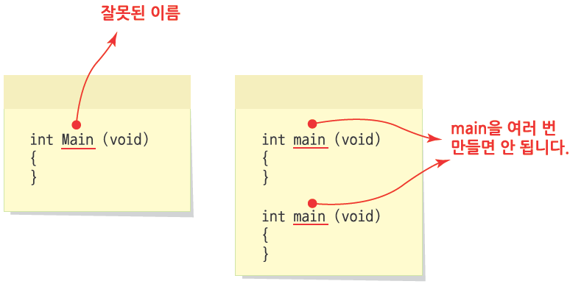
진입점 함수(entry-point function)
프로그램이 처음 시작될 때 호출되는 함수
main 함수가 진입점 함수이므로, C 프로그램에는 반드시 main이 필요함
main 함수가 없거나, 여러 개의 main 함수를 가진 프로그램은 잘못된 프로그램임

Slide 23
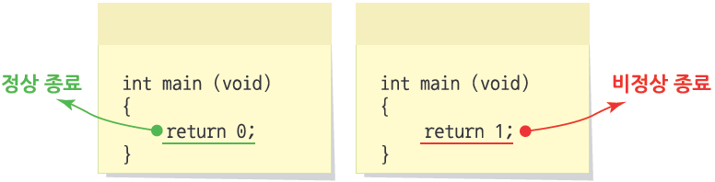
main 함수
main 함수의 원형
main 함수는 void형을 리턴하거나 int형을 리턴한다.
void main(void)
int main(void)
main 함수의 리턴 값
프로그램의 종료 코드(exit code)
프로그램이 종료될 때 운영체제에게 넘겨주는 값

Slide 24
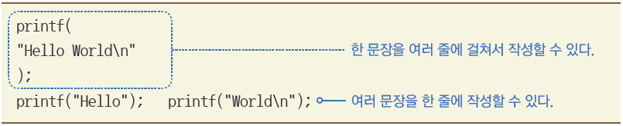
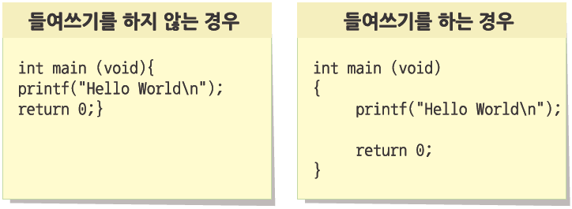
들여쓰기(Indentation)
C 프로그램의 각 문장은 세미콜론(;)으로 끝남
같은 블록에 속한 문장들을 들여쓰기를 하는 것이 좋음

Slide 25
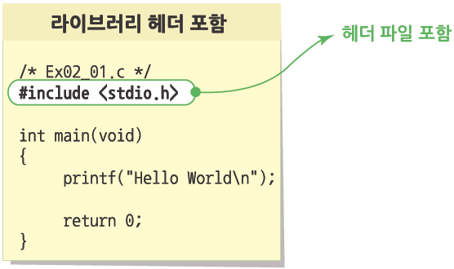
출력을 위한 준비
입출력 라이브러리를 사용하려면 먼저 입출력 라이브러리에 대한 헤더 파일을 포함해야 함
헤더 파일 없이 printf 함수를 호출하면, 컴파일 경고(warning)가 발생함

Slide 26
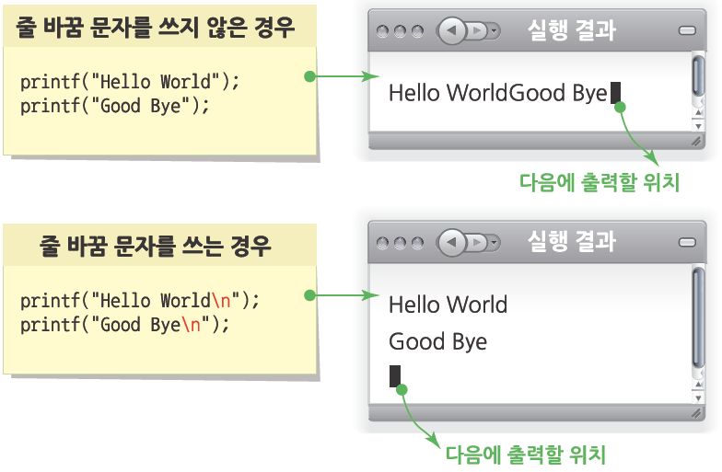
printf 함수
문자열을 출력하기 위한 사용하는 함수
출력할 내용을 “ ”로 묶어서 printf 함수의 ()안에 써줌
문자열을 출력한 다음에 커서를 다음 줄로 이동하려면 줄 바꿈 문자(\n)를 함께 써줌

Slide 27
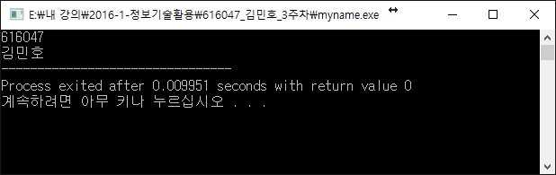
실습과제 1
다음과 같은 형태로 본인의 학번과 성명을 출력하는 프로그램을 작성해 보자. 단, printf 함수는 한 번만 호출해야 한다.

Slide 28
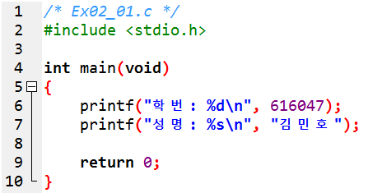
Printf를 이용한 정수의 출력과 형식문자열
형식문자열
형식문자열
서식문자(conversion specifier)라고도 함
출력의 형태를 지정하는 용도로 사용됨

Slide 29
형식문자열의 종류
%d
정수(decimal number)
예) printf(“%d”, 10);
%f
실수(float number)
예) printf(“%f”, 10.0);
%c
문자(character)
예) printf(“%c”, ‘a’);
%s
문자열(string)
예) printf(“%s”, “a”);

Slide 30
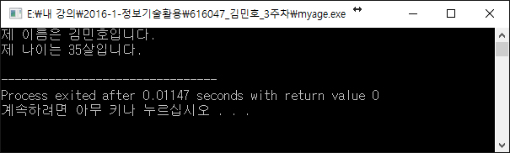
실습과제 2
다음과 같은 형태로 성명과 나이를 출력하는 프로그램을 작성해보자. 단, 성명과 나이는 형식문자열을 이용하여 출력하도록 하자.

